Slide 1
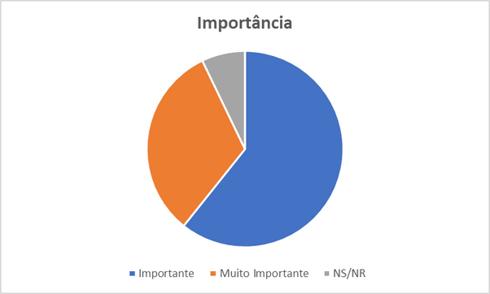
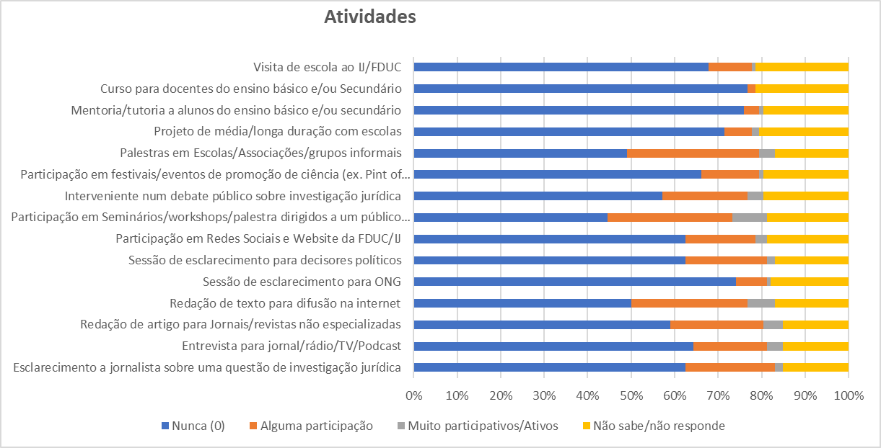
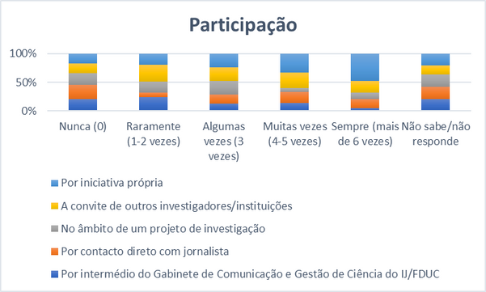
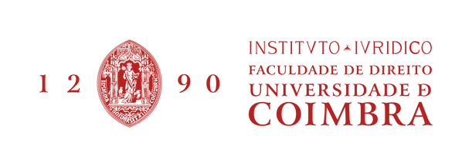

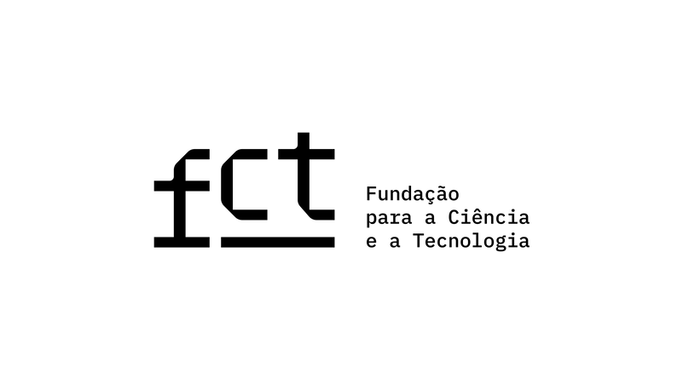
Como se comunica investigação jurídica
Marta Graça; Niedja Santos; Marcelly Gullo (2024)
Instituto Jurídico da Faculdade de Direito da Universidade de Coimbra
📨msgraca@ij.uc.pt
Em que atividades de comunicação pública da investigação jurídica estão envolvidos/as os/as investigadores/as de direito da FDUC/IJ?
UIDB/04643/2020﻿

